Slide 1
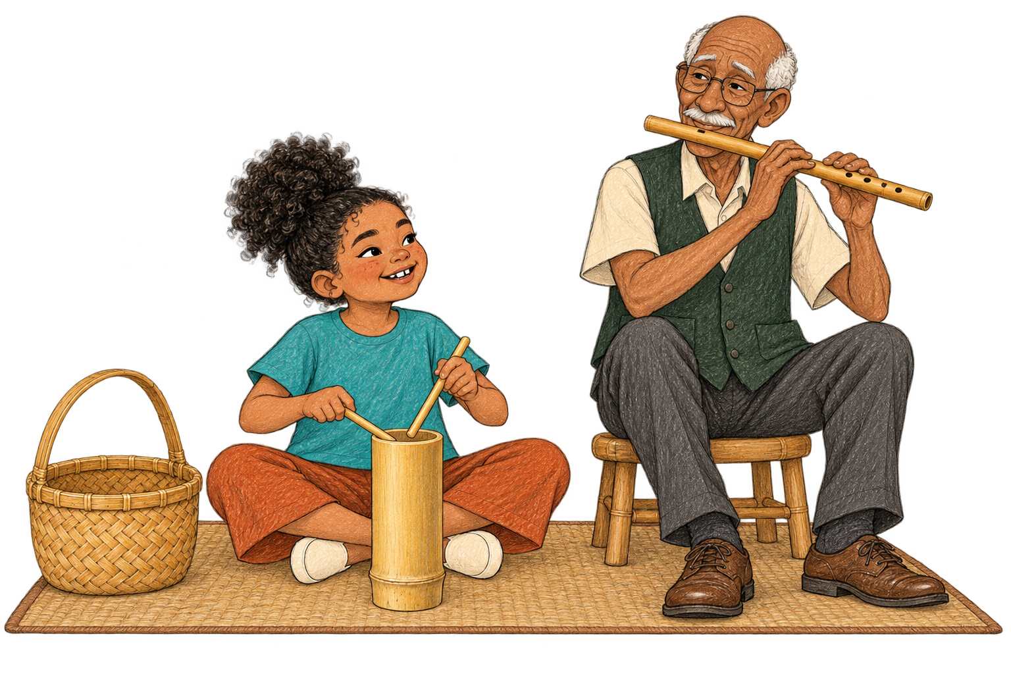
部首故事・竹字頭
雨天的
竹筒樂隊
Notes:
部首故事・竹字頭；原創繪本封面。

Slide 2
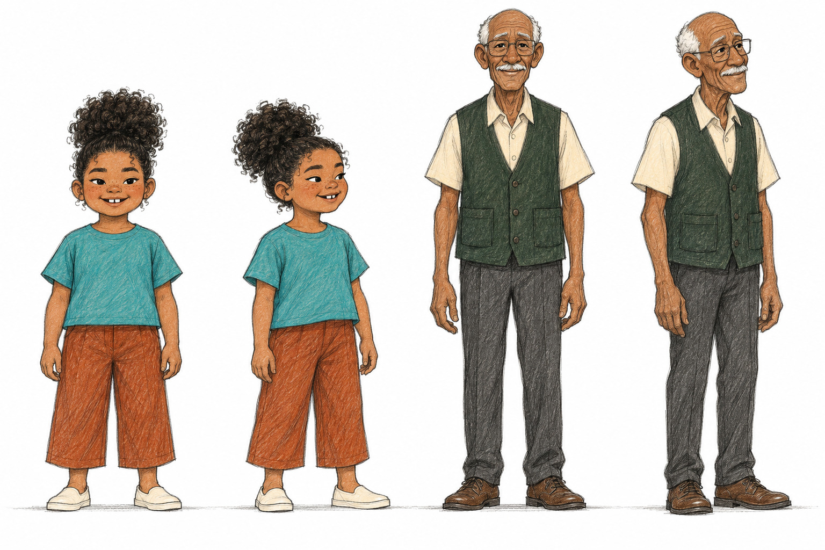
給每一位
喜歡和家人一起玩的小朋友。
雨天的
竹筒樂隊
部首故事・竹字頭
原創繁體中文繪本・7–9 歲・以小二自主閱讀為主要目標
Notes:
右頁扉頁1；左頁前襯，不計入單頁PDF。

Slide 3
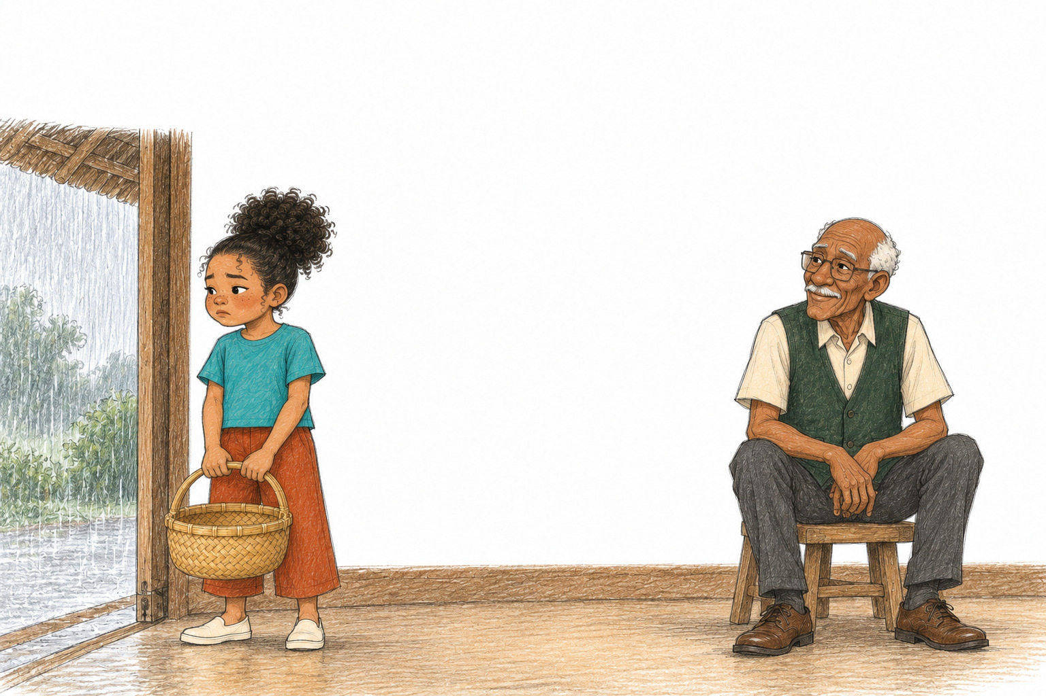
星期天，朵朵想和公公去公園玩。
可是外面下雨了，
他們只好留在家裏。
朵朵不開心地說：
「還要等多久？」
2
3
Notes:
內頁 2–3。起因：想去公園，因下雨留家。
星期天，朵朵想和公公去公園玩。
可是外面下雨了，
他們只好留在家裏。
朵朵不開心地說：
「還要等多久？」

Slide 4
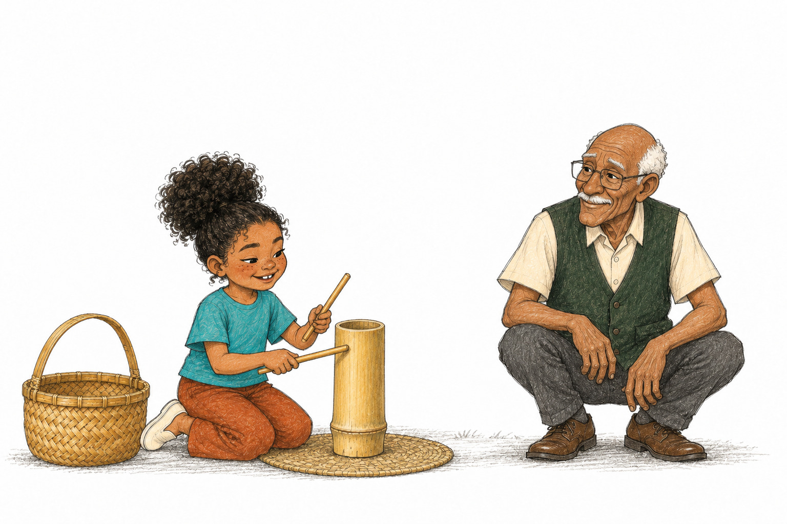
公公拿來竹筒，放在地上。
朵朵拿着竹筷，輕輕敲竹筒：
「敲敲看，它會發出甚麼聲音？」
「咚、咚！」
4
5
Notes:
內頁 4–5。公公以敲竹筒提出可行的在家遊戲。
公公拿來竹筒，放在地上。
「敲敲看，它會發出甚麼聲音？」
朵朵拿着竹筷，輕輕敲竹筒：
「咚、咚！」

Slide 5
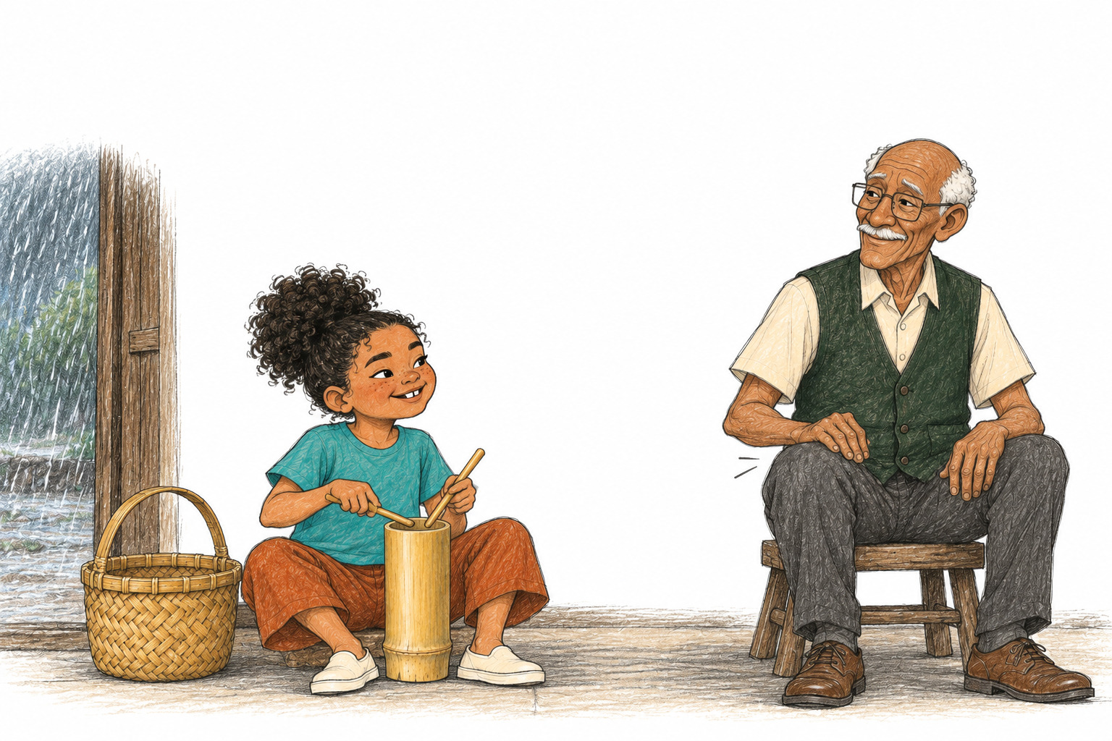
朵朵越敲越快。
公公拍拍膝蓋，慢慢數：
「一、二，一、二。」
「跟着我，慢慢敲。」公公說。
6
7
Notes:
內頁 6–7。朵朵跟着公公學慢慢敲。
朵朵越敲越快。
公公拍拍膝蓋，慢慢數：
「一、二，一、二。」
「跟着我，慢慢敲。」公公說。

Slide 6
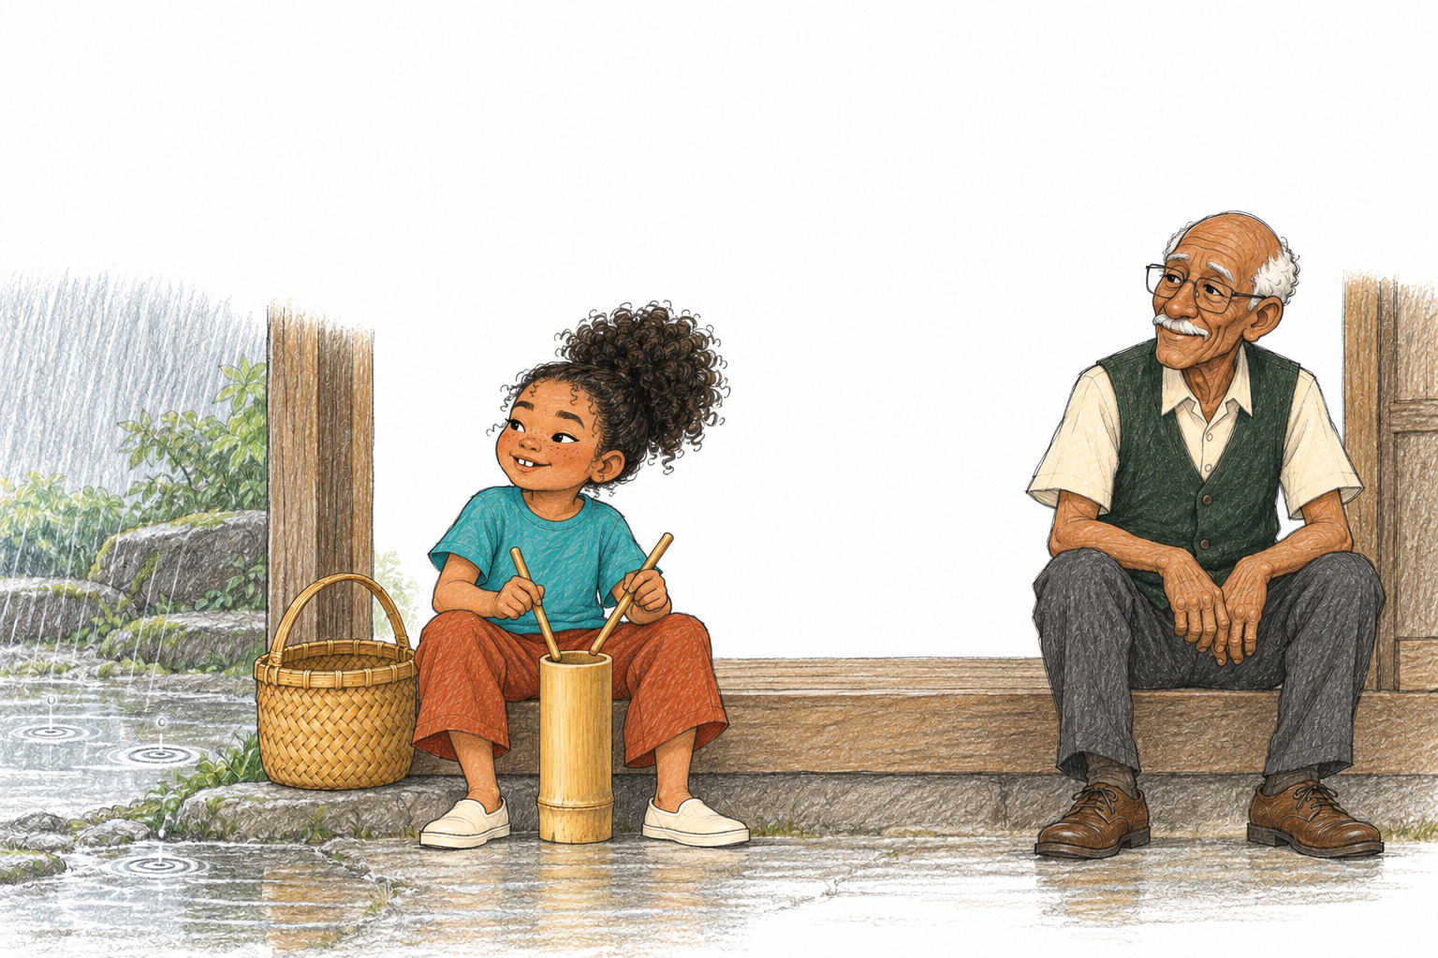
朵朵跟着公公，慢慢敲了幾下。
敲完後，她停下來，笑着說：
「在家也可以玩音樂呢！」
8
9
Notes:
內頁 8–9。朵朵發現在家也能玩音樂。
朵朵跟着公公，慢慢敲了幾下。
敲完後，她停下來，笑着說：
「在家也可以玩音樂呢！」

Slide 7
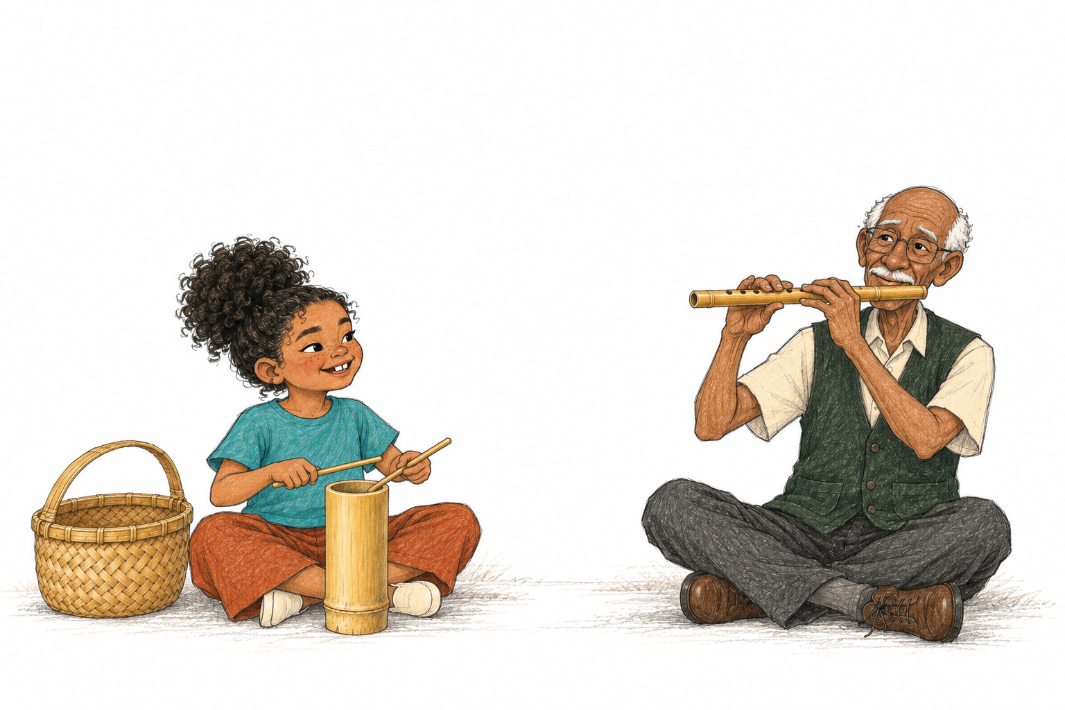
公公拿出竹笛，吹了一小段。
他問：
「我吹笛子，你敲竹筒，
好不好？」
朵朵笑着回答：「好呀！」
10
11
Notes:
內頁 10–11。公公加入竹笛，兩人約好一起玩。
公公拿出竹笛，吹了一小段。
他問：
「我吹笛子，你敲竹筒，
好不好？」
朵朵笑着回答：「好呀！」

Slide 8
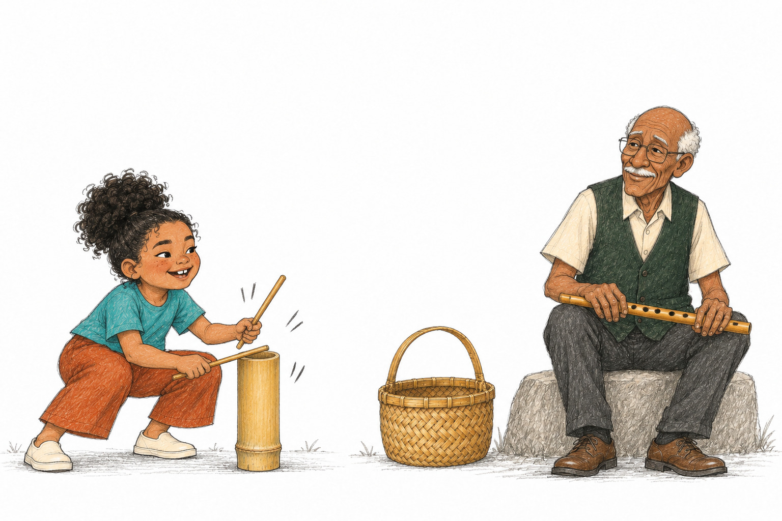
可是，朵朵越敲越快，
公公停下來說：
聲音也越來越大。
「笛聲都聽不見了！」
朵朵抬起頭：「那怎麼辦？」
12
13
Notes:
內頁 12–13。阻礙：敲得太響，聽不見笛聲。
可是，朵朵越敲越快，
聲音也越來越大。
公公停下來說：
「笛聲都聽不見了！」
朵朵抬起頭：「那怎麼辦？」

Slide 9
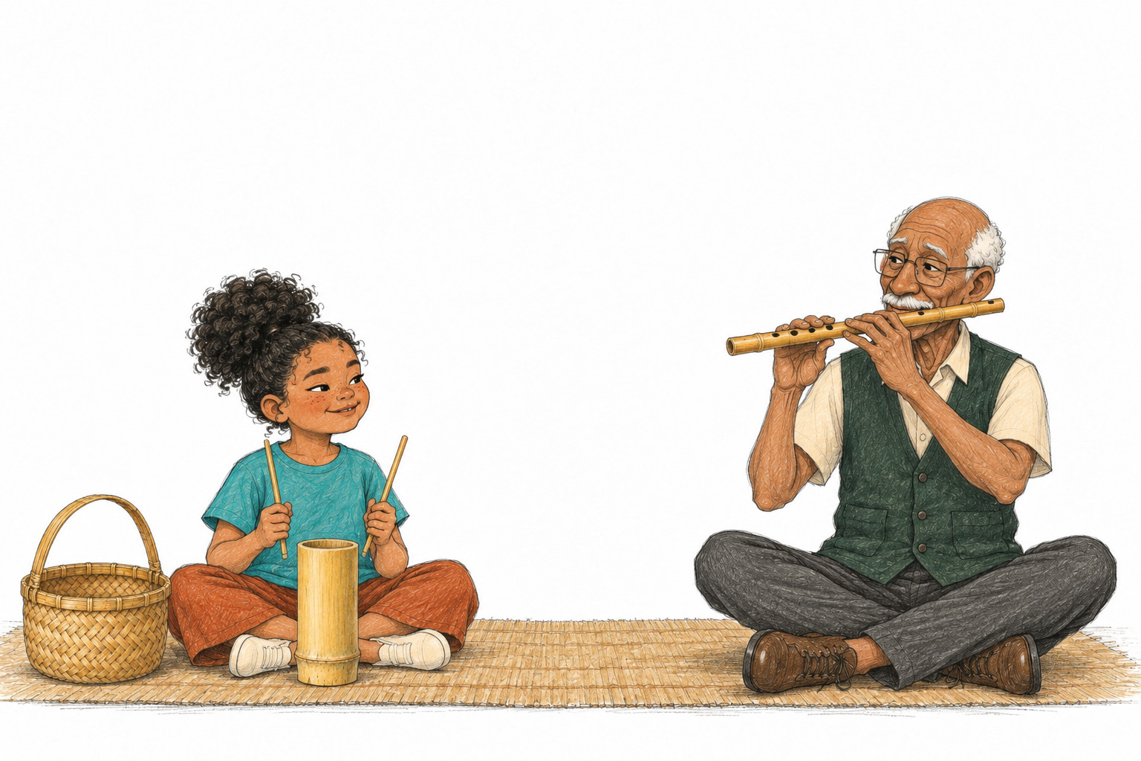
公公說：
朵朵拿好竹筷，安靜地等。
「我先吹一小段。
她聽見公公的笛聲了。
等我吹完，你再敲。」
14
15
Notes:
內頁 14–15。解法：公公吹完，朵朵才敲。
公公說：
「我先吹一小段。
等我吹完，你再敲。」
朵朵拿好竹筷，安靜地等。
她聽見公公的笛聲了。

Slide 10
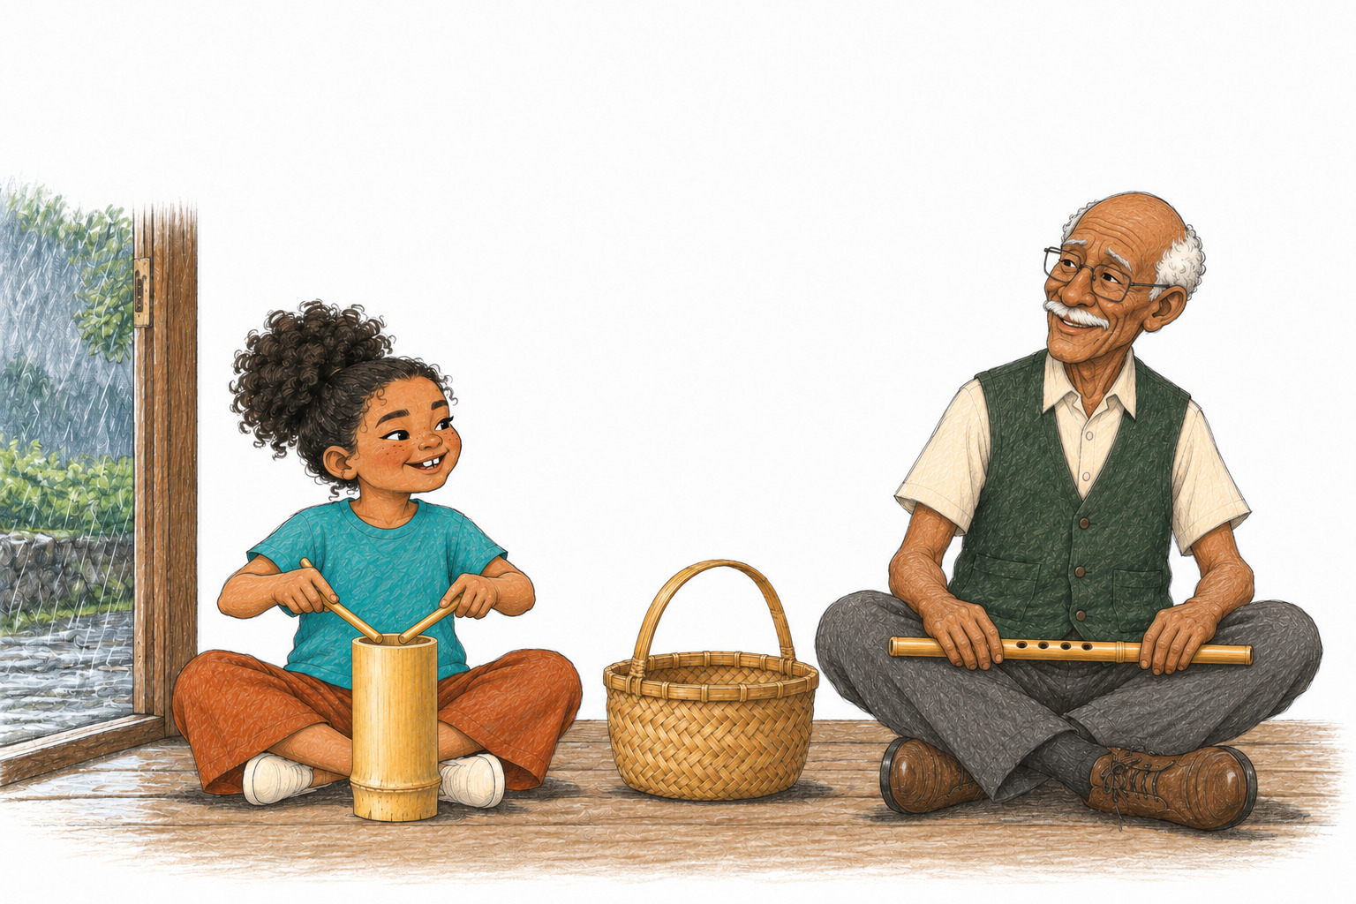
公公吹完了，
這次，笛聲和竹筒聲
朵朵才輕輕敲竹筒。
都聽得清楚了。
公公說：「真好聽！」朵朵笑了。
16
17
Notes:
內頁 16–17。嘗試成功，兩種聲音都能聽清。
公公吹完了，
朵朵才輕輕敲竹筒。
這次，笛聲和竹筒聲
都聽得清楚了。
公公說：「真好聽！」朵朵笑了。

Slide 11
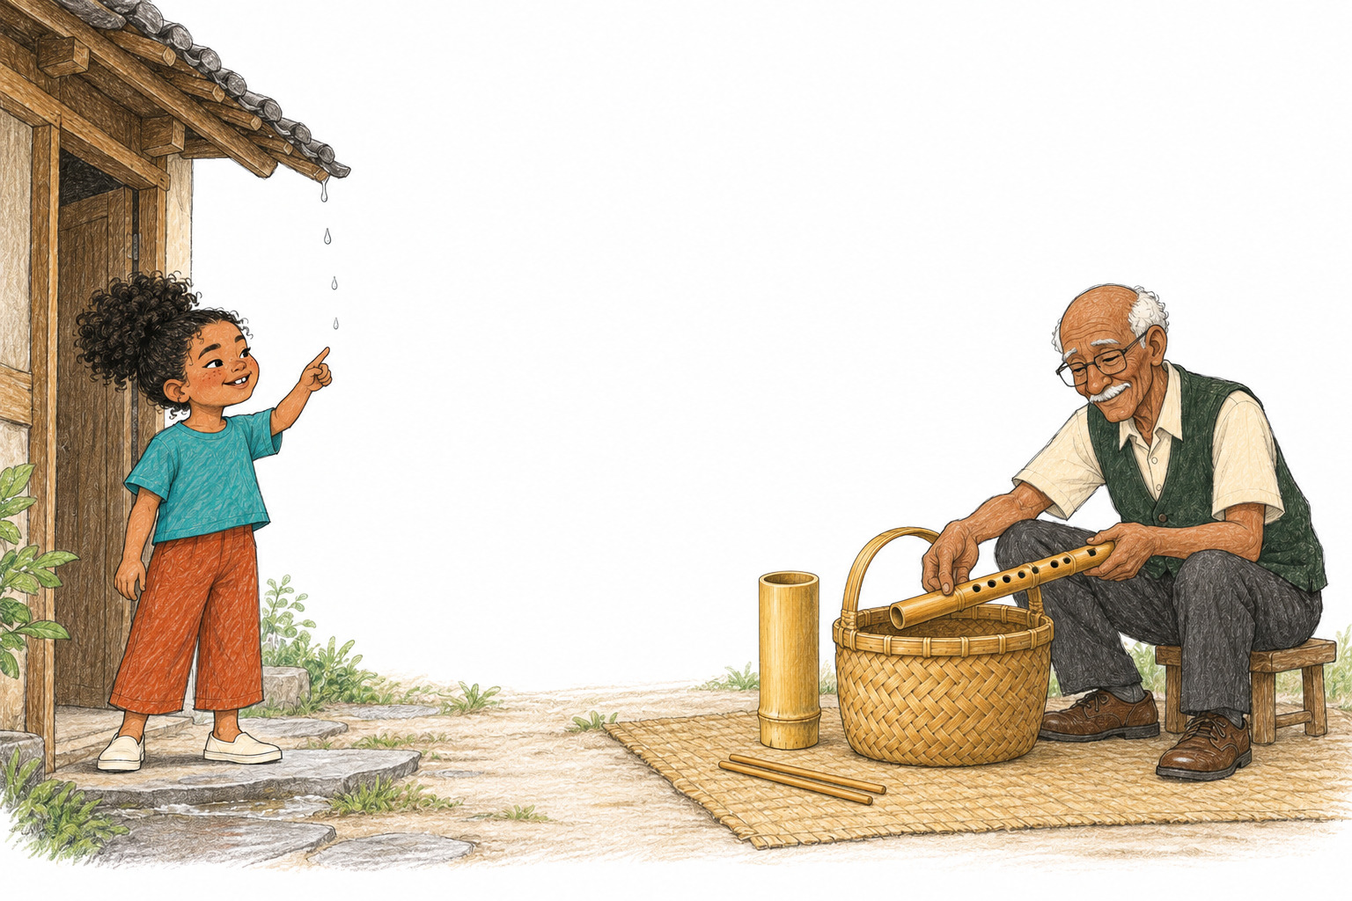
不久，雨停了。
朵朵走到門邊：
「我們可以去公園了！」
公公把竹笛放進竹籃，
朵朵也收好竹筷和竹筒。
18
19
Notes:
內頁 18–19。雨停後收拾樂器，回應開場的願望。
不久，雨停了。
朵朵走到門邊：
「我們可以去公園了！」
公公把竹笛放進竹籃，
朵朵也收好竹筷和竹筒。

Slide 12
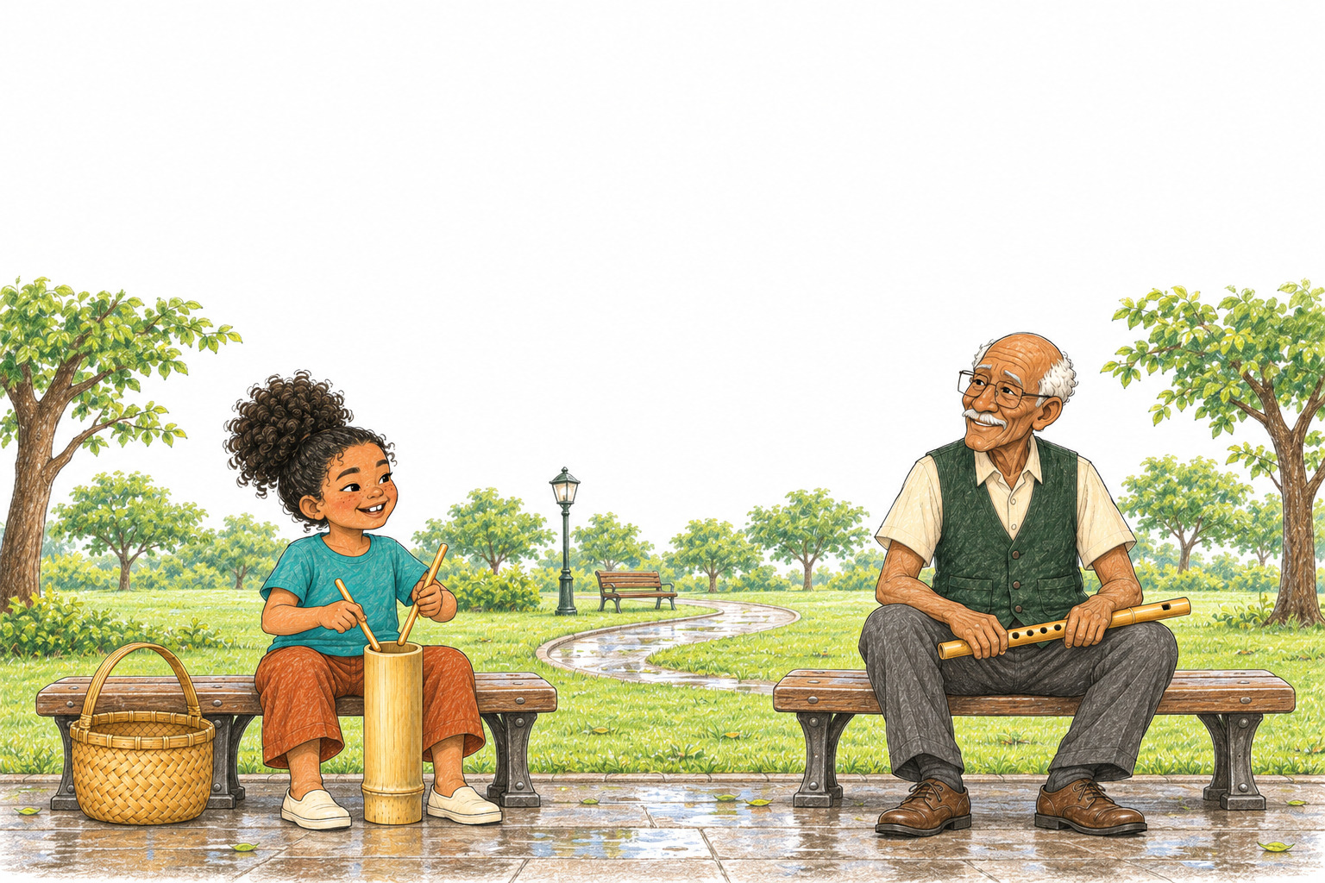
他們帶着竹籃來到公園。
朵朵笑着問：
「還可以再玩音樂嗎？」
「當然可以！」公公回答。
他們又在樹下玩起音樂來。
20
21
Notes:
內頁 20–21。結果：到達公園，帶着新遊戲繼續玩。
他們帶着竹籃來到公園。
朵朵笑着問：
「還可以再玩音樂嗎？」
「當然可以！」公公回答。
他們又在樹下玩起音樂來。

Slide 13
認識竹字頭
竹部本形與竹字頭
跟着朵朵和公公，認識六個竹部字。
部首本形：竹
竹字頭：⺮
筷
筒
笛
竹作部首時，常寫在字的上方，叫竹字頭。
竹筷
竹筒
竹笛
筷、筒、笛、答、等、笑都屬竹部。
竹籃的籃，也屬竹部。
答
等
笑
等公公吹完，朵朵才敲竹筒。
回答
等一等
笑起來
笑、等屬竹部，但不是竹製物品。
找一找：竹、笑、哭，哪個不是竹部？
22
23
Notes:
核心字：筷、筒、笛、答、等、笑。答案：哭不是竹部，屬口部。

Slide 14
下雨不能去公園，
拿起竹筷，
在家可以玩甚麼？
敲敲竹筒吧！
雨天的竹筒樂隊
原創故事與排版・點點書房
插畫：AI 輔助，依原創設定製作
字型：芫荽／芫茜雅楷・SIL OFL 1.1
正文 354 個漢字・六個核心字
答案：哭不是竹部，屬口部。
部首歸屬核對：Unicode 17.0
24
原創繁體中文繪本・7–9 歲
Notes:
製作頁及封底；文字與線條原生可編輯，PNG可獨立替換。

